Slide 1
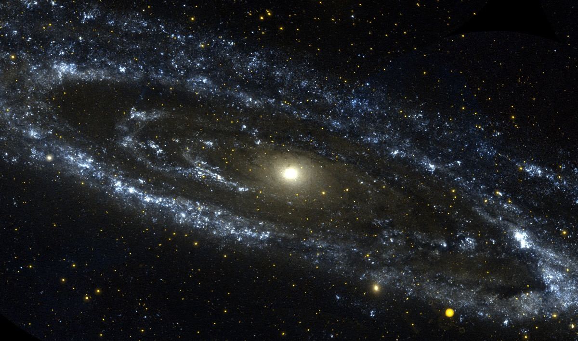

Il lato Oscuro dell’Universo
Antonia Di Crescenzo
Università di Napoli “Federico II” e Istituto Nazionale di Fisica Nucleare

Slide 2
Di cosa è fatto l’Universo?

Slide 3
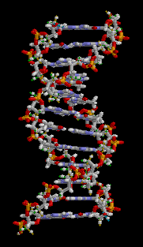
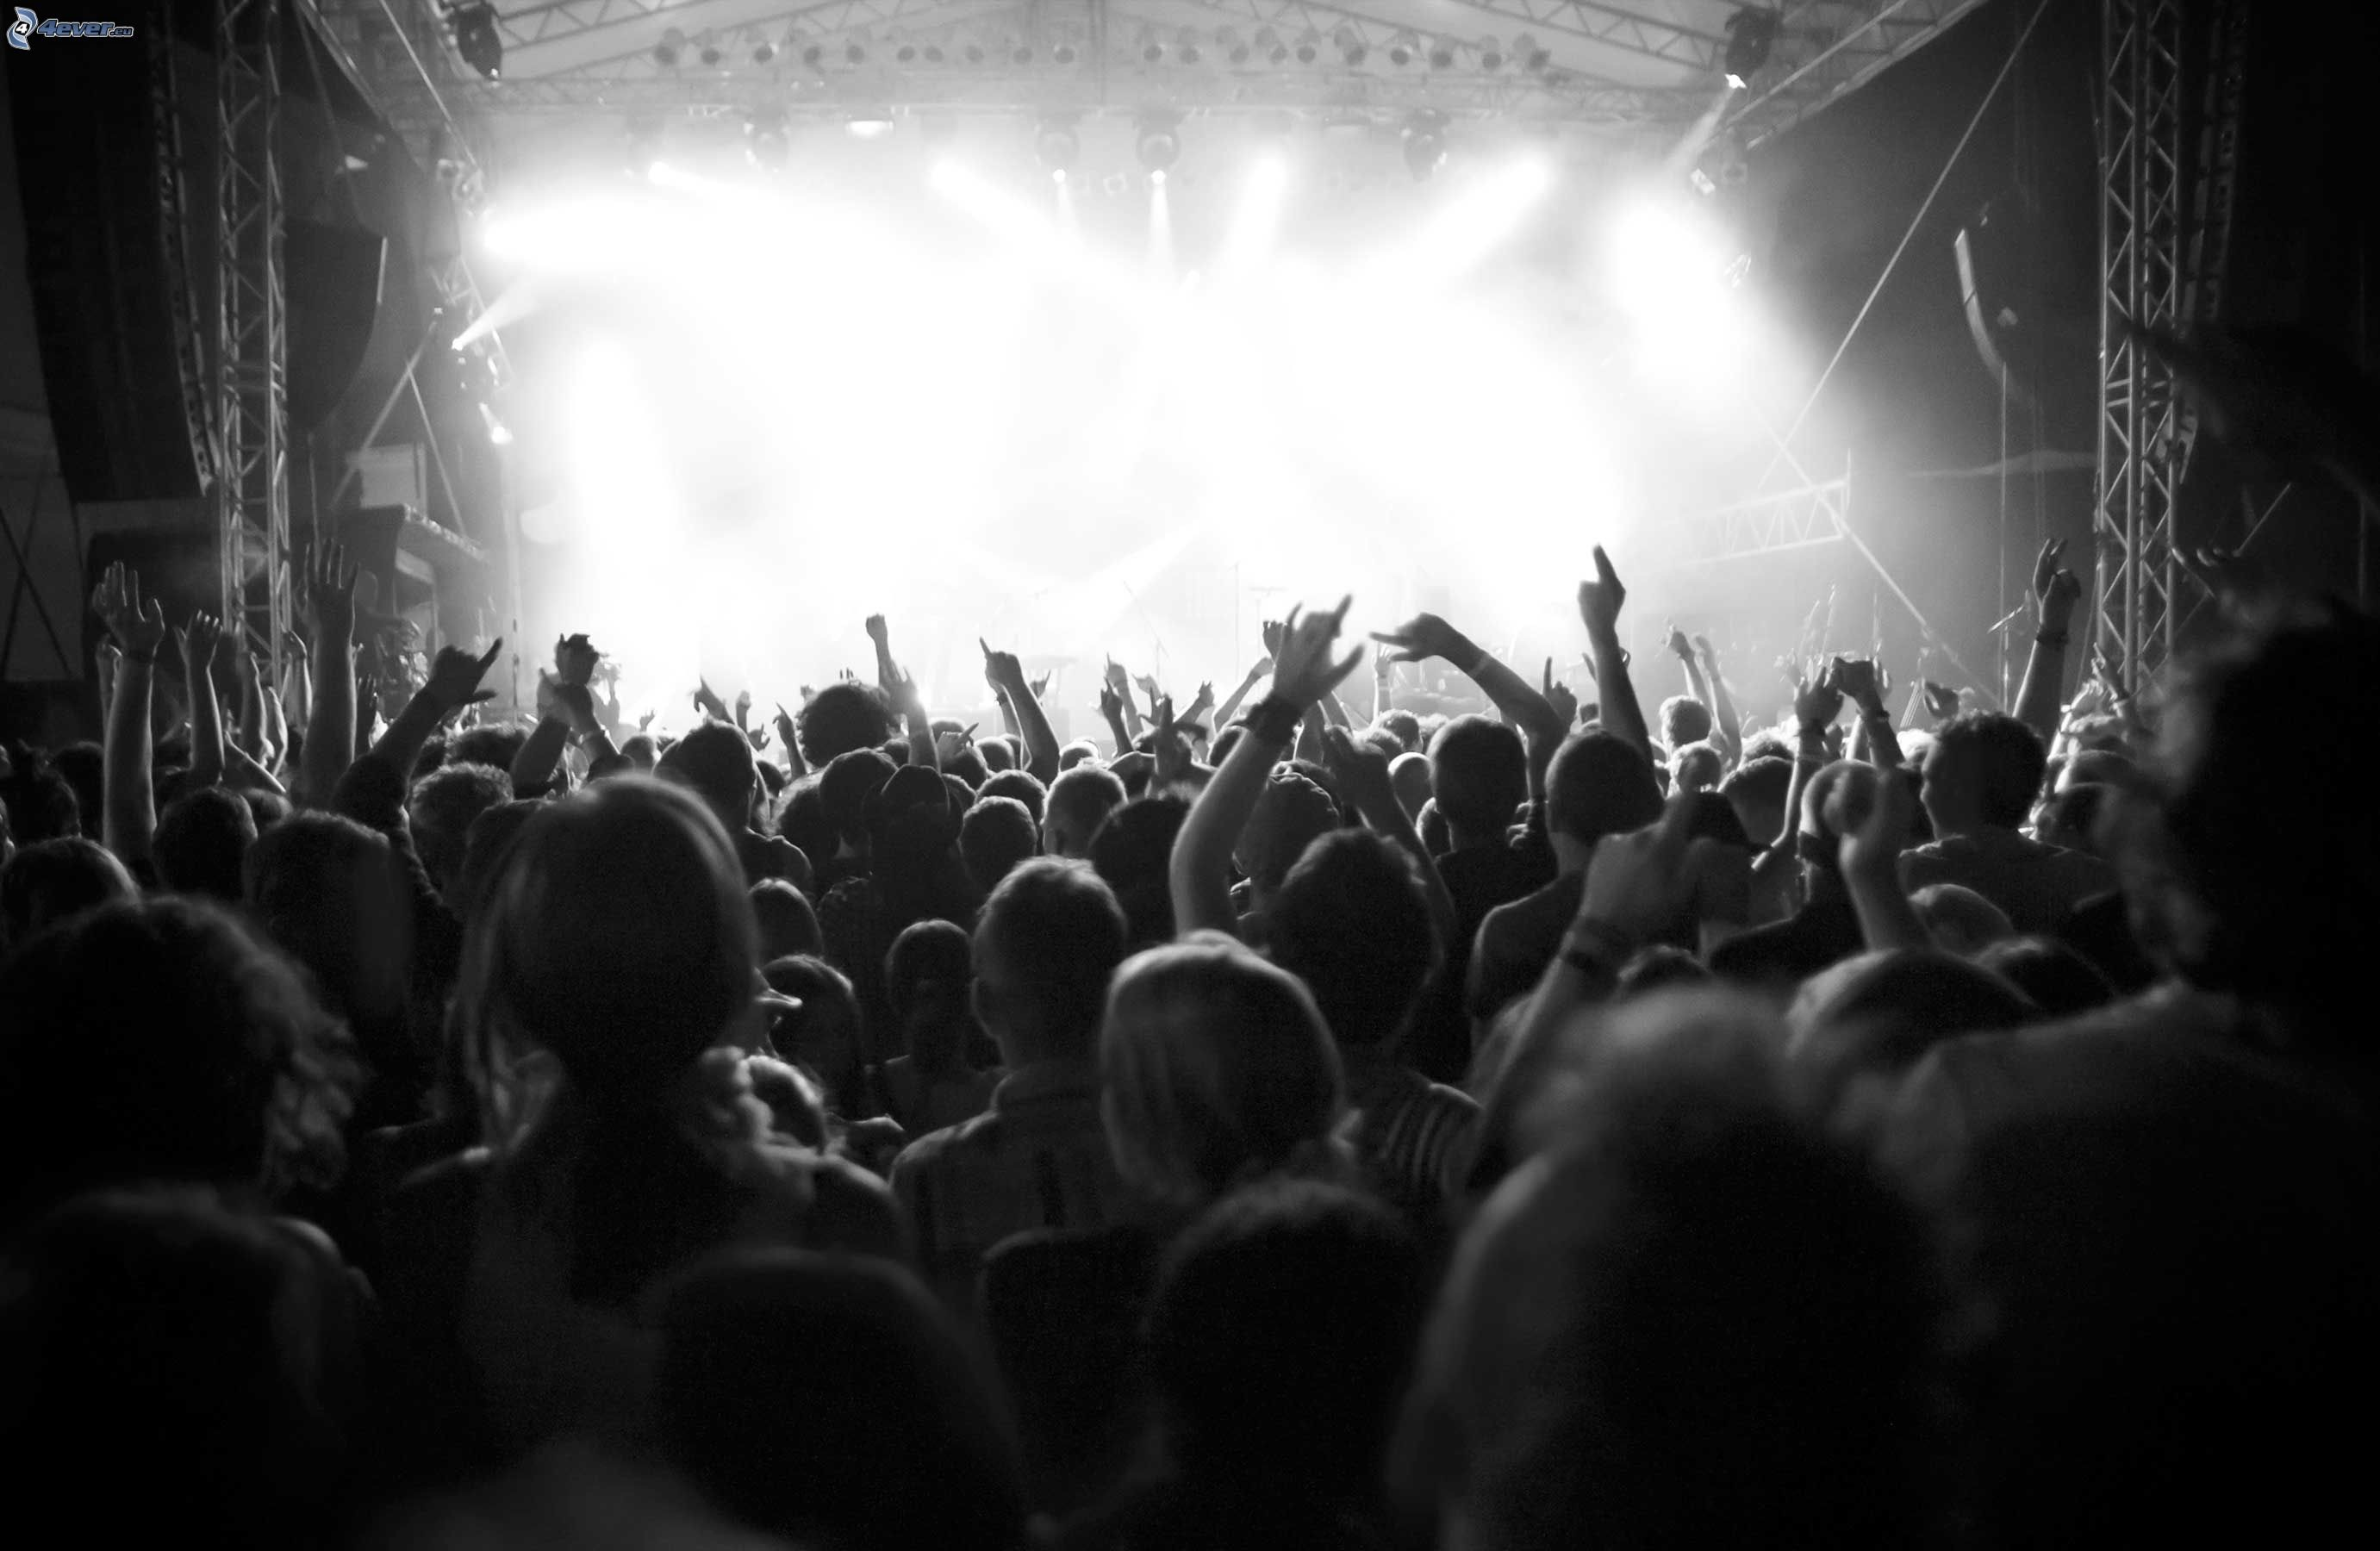
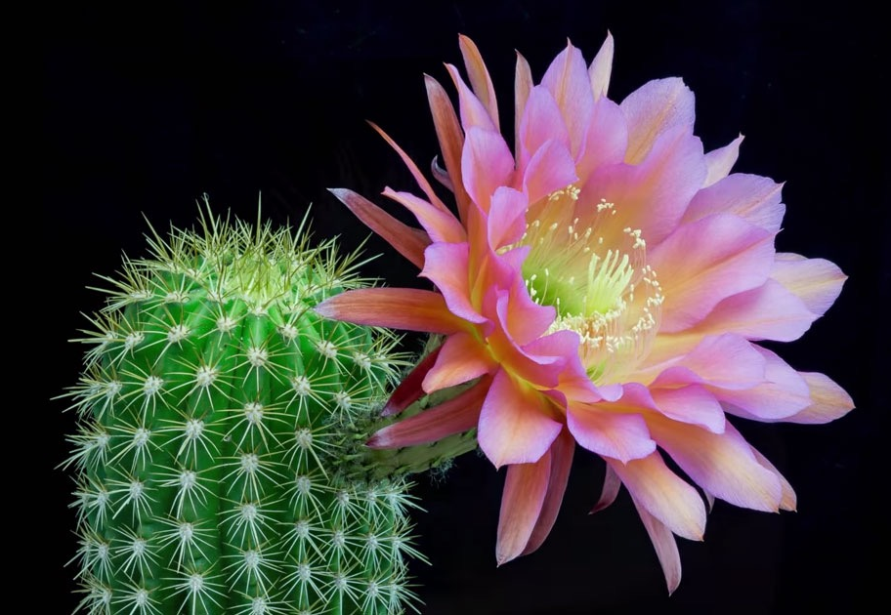
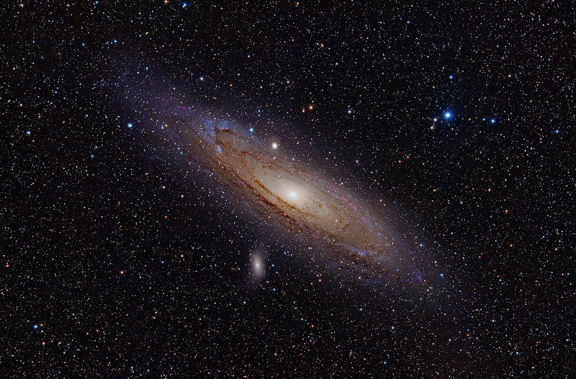
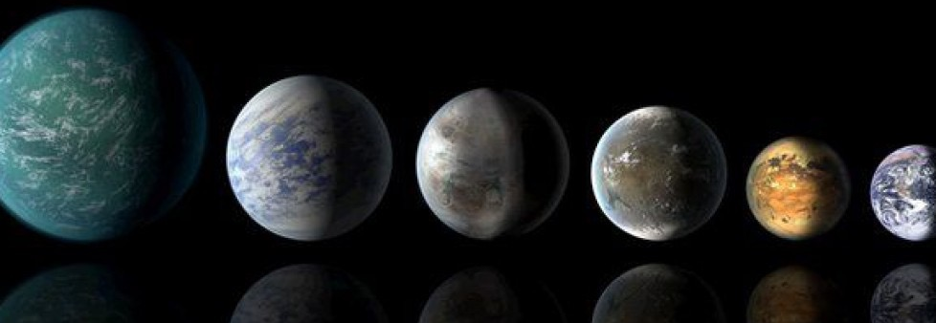
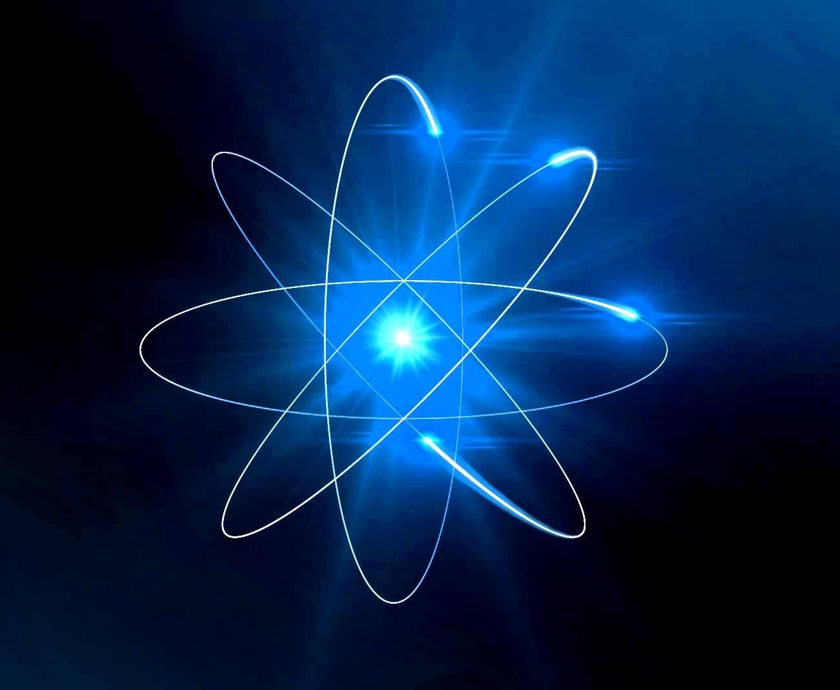
Di cosa è fatto l’Universo?
Atomi = Nuclei + Elettroni

Slide 4
Di cosa è fatto l’Universo?
MATERIA VISIBILE
Atomi = Nuclei + Elettroni

Slide 5
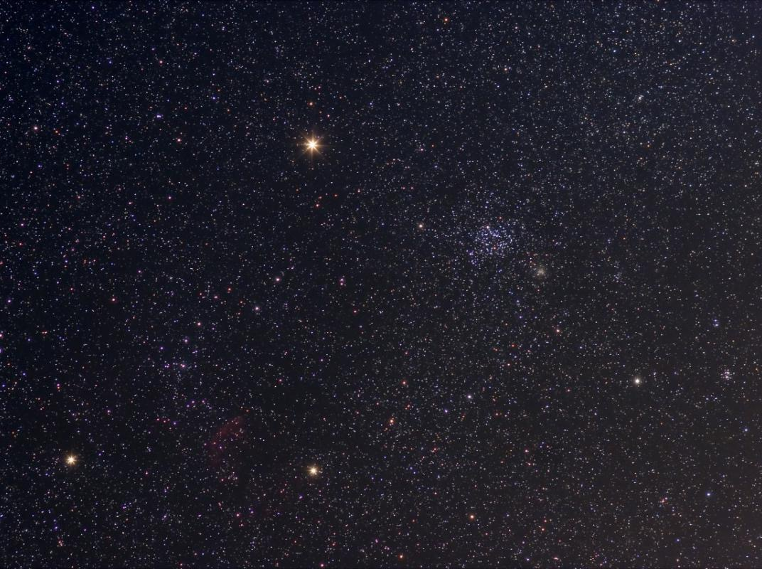


5%
25%
75%
MATERIA
VISIBILE
MATERIA
OSCURA
ENERGIA
OSCURA

Slide 6
INVISIBILE
5%
25%
75%
MATERIA
VISIBILE
MATERIA
OSCURA
ENERGIA
OSCURA

Slide 7
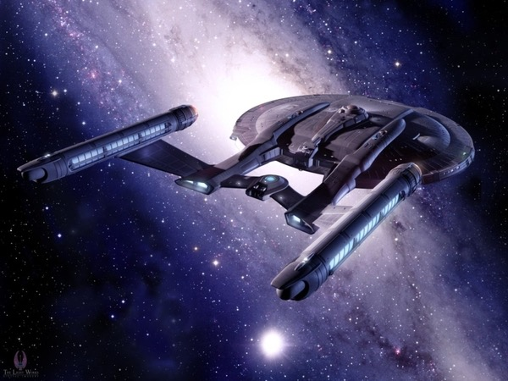
Iniziamo in nostro viaggio nel lato
OSCURO dell’Universo

Slide 8
L’Energia Oscura

Slide 9
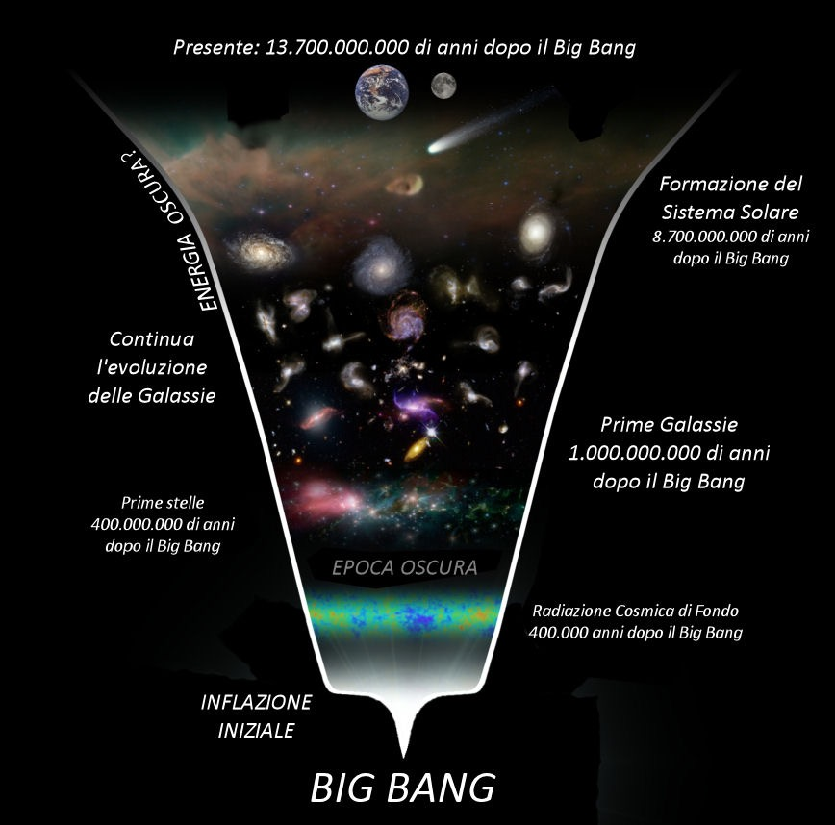
L’origine dell’Universo

Slide 10
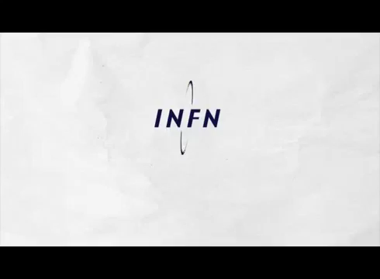
L’Energia Oscura

Slide 11
La Materia Oscura

Slide 12



Che significa “Oscura”?
Non assorbe luce
Non emette luce
Non interagisce con la materia visibile
E allora … come sappiamo che esiste?
Gli scienziati cercano le sue tracce e interpretano gli indizi della sua presenza nell’Universo
Effetti gravitazionali

Slide 13


Slide 14
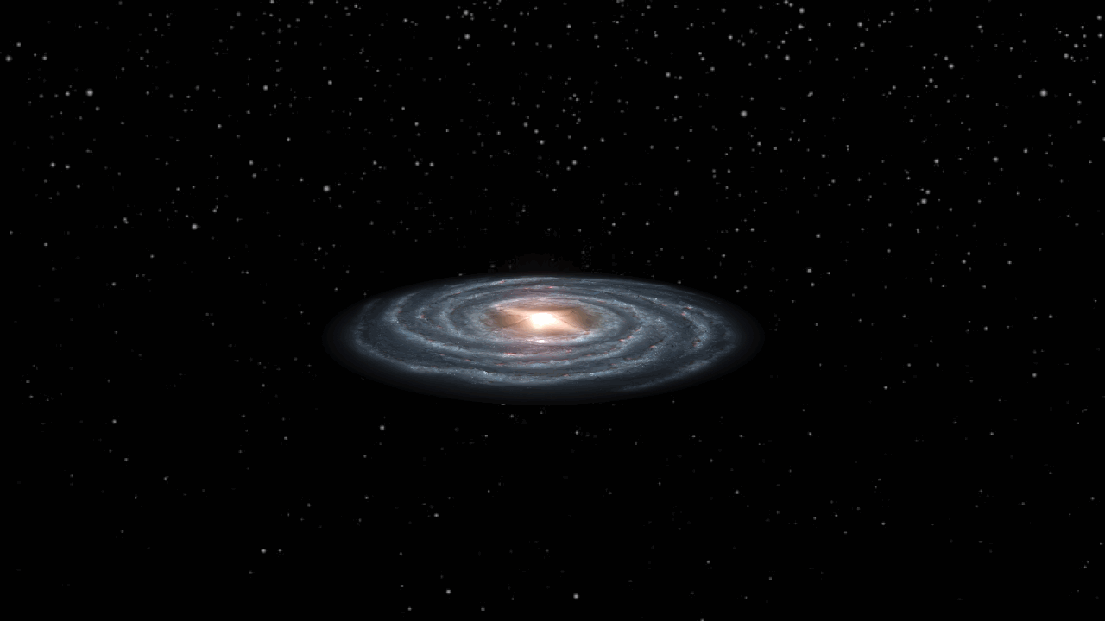
Misura della velocità di rotazione delle stelle in una galassia

Slide 15
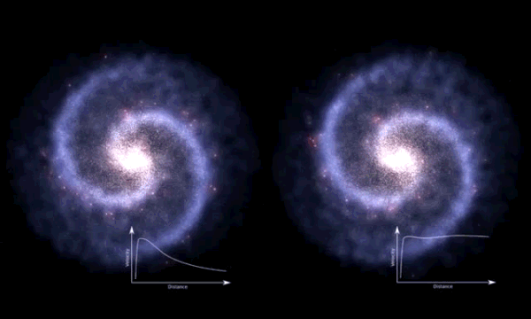
Legge di Keplero:
T²=Kr³
Osservazioni
astrofisiche: velocità costante!
velocità diminuisce all’aumentare della distanza

Slide 16
Legge di Keplero:
T²=Kr³
Osservazioni
astrofisiche: velocità costante!
velocità diminuisce all’aumentare della distanza

Slide 17
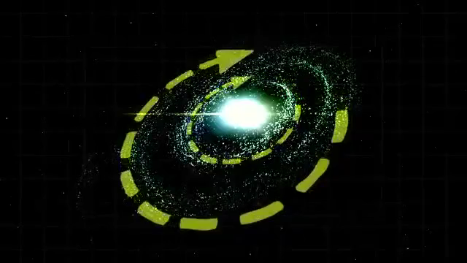
Misura della velocità di rotazione delle stelle in una galassia

Slide 18
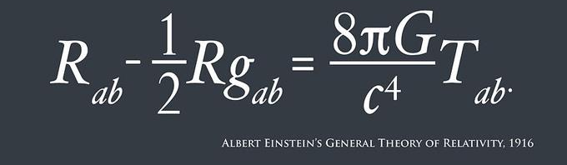
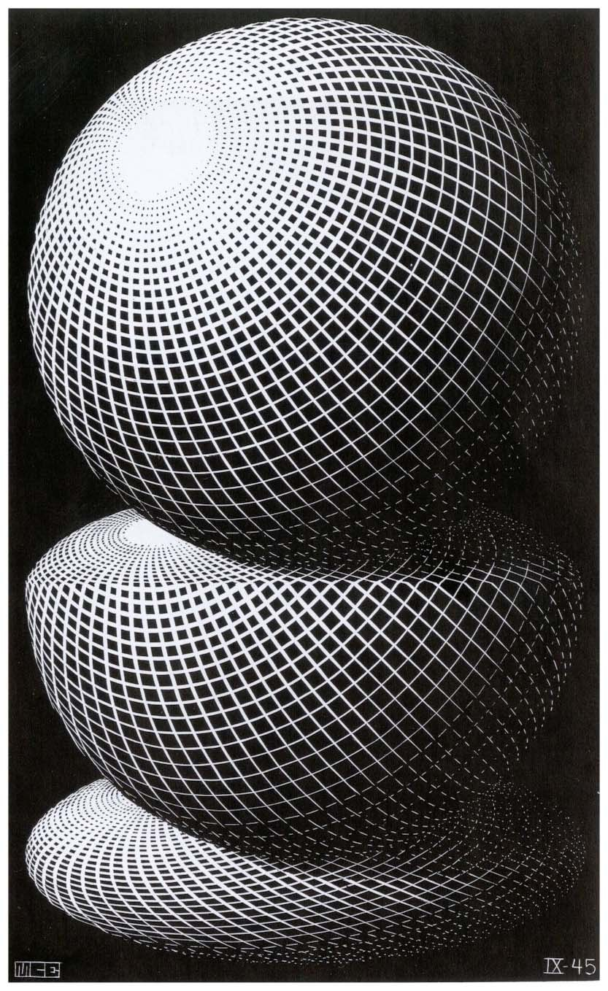
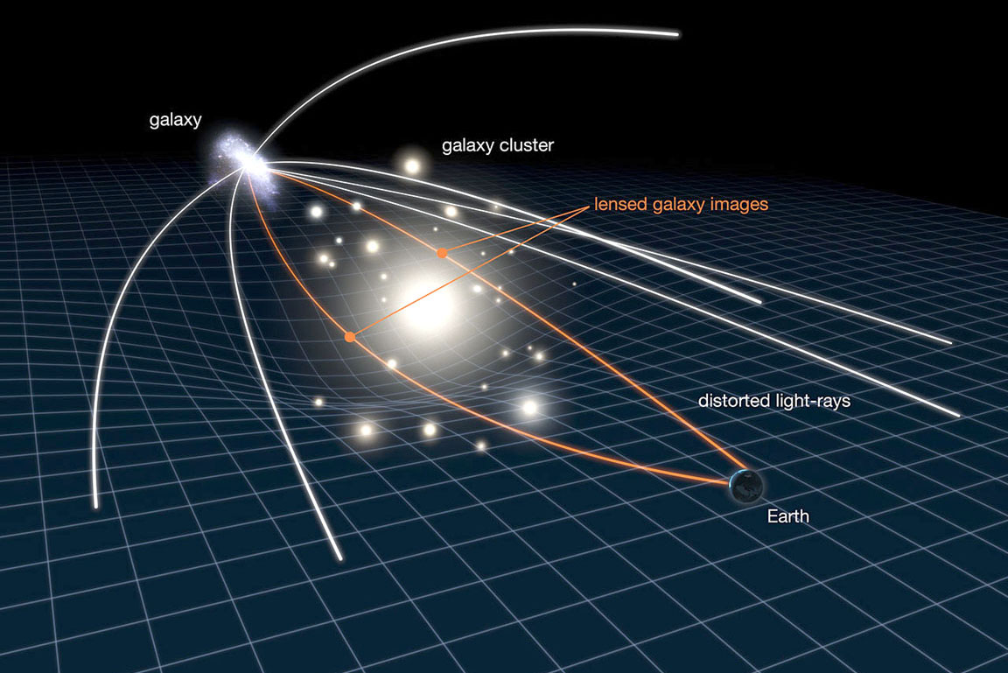
“Vedere” la Materia Oscura
Lenti Gravitazionali
Equazione di Einstein
Teoria della Relatività Generale
M. C. Esher
“Tre sfere” (1945)

Slide 19
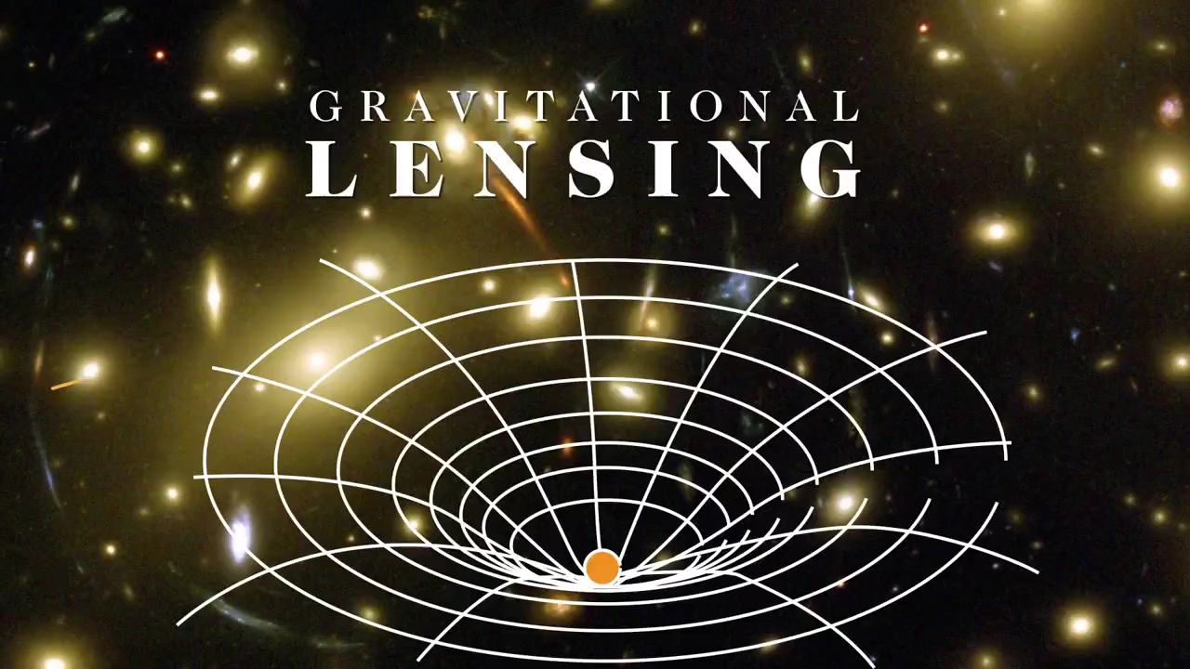
Notes:
L’equazione di Einstein dicono una cosa che si può spiegare abbastanza facilmente. Nella parte sin avete la geometria dello spazio-tempo. Il reticolo in figura rappresenta la struttura dello spazio-tempo e vedete che è deformata in presenza di una massa (qui ammasso di galassie). Sulla sin: quanto è deformato lo spazio-tempo, sulla destra quanta massa c’è nell’ammasso. Se si applica questa equ. guardando una galassia che sta dietro ammasso, l’immagine di quella galassia viene distorta dalla presenza dell’ammasso. Questo tipo di lente viene utilizzata per ricostruire la massa dev’ammasso guardando come vengono distorte le immagini degli oggetti lontani. Quello che troviamo è che sistematicamente, per qualunque oggetto, questa massa è molto superiore alla massa delle galassie dell’ammasso

Slide 20
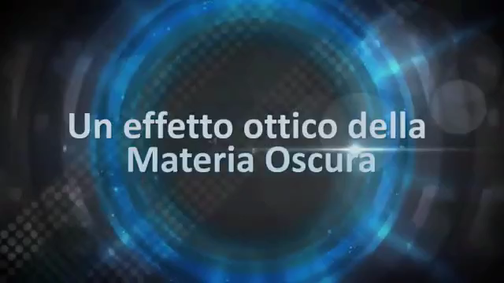
Lenti Gravitazionali

Slide 21

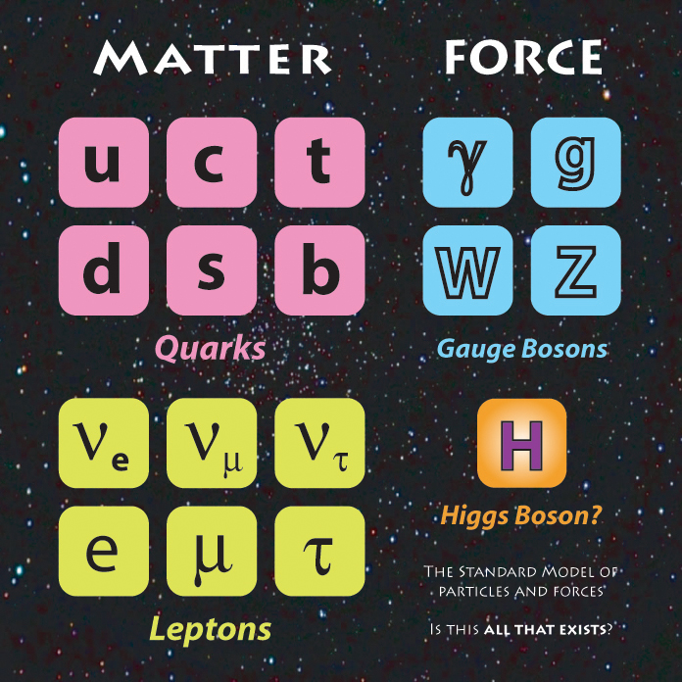


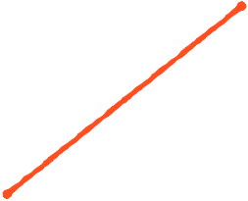



NON
Di cosa è fatta la Materia Oscura?

Slide 22
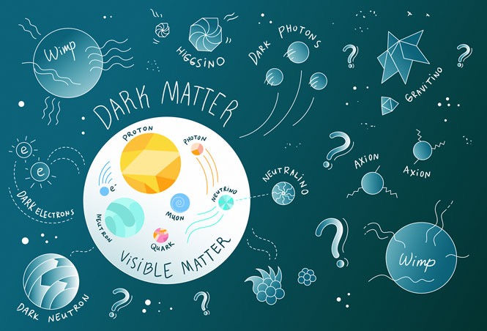
Di cosa è fatta la Materia Oscura?

Slide 23
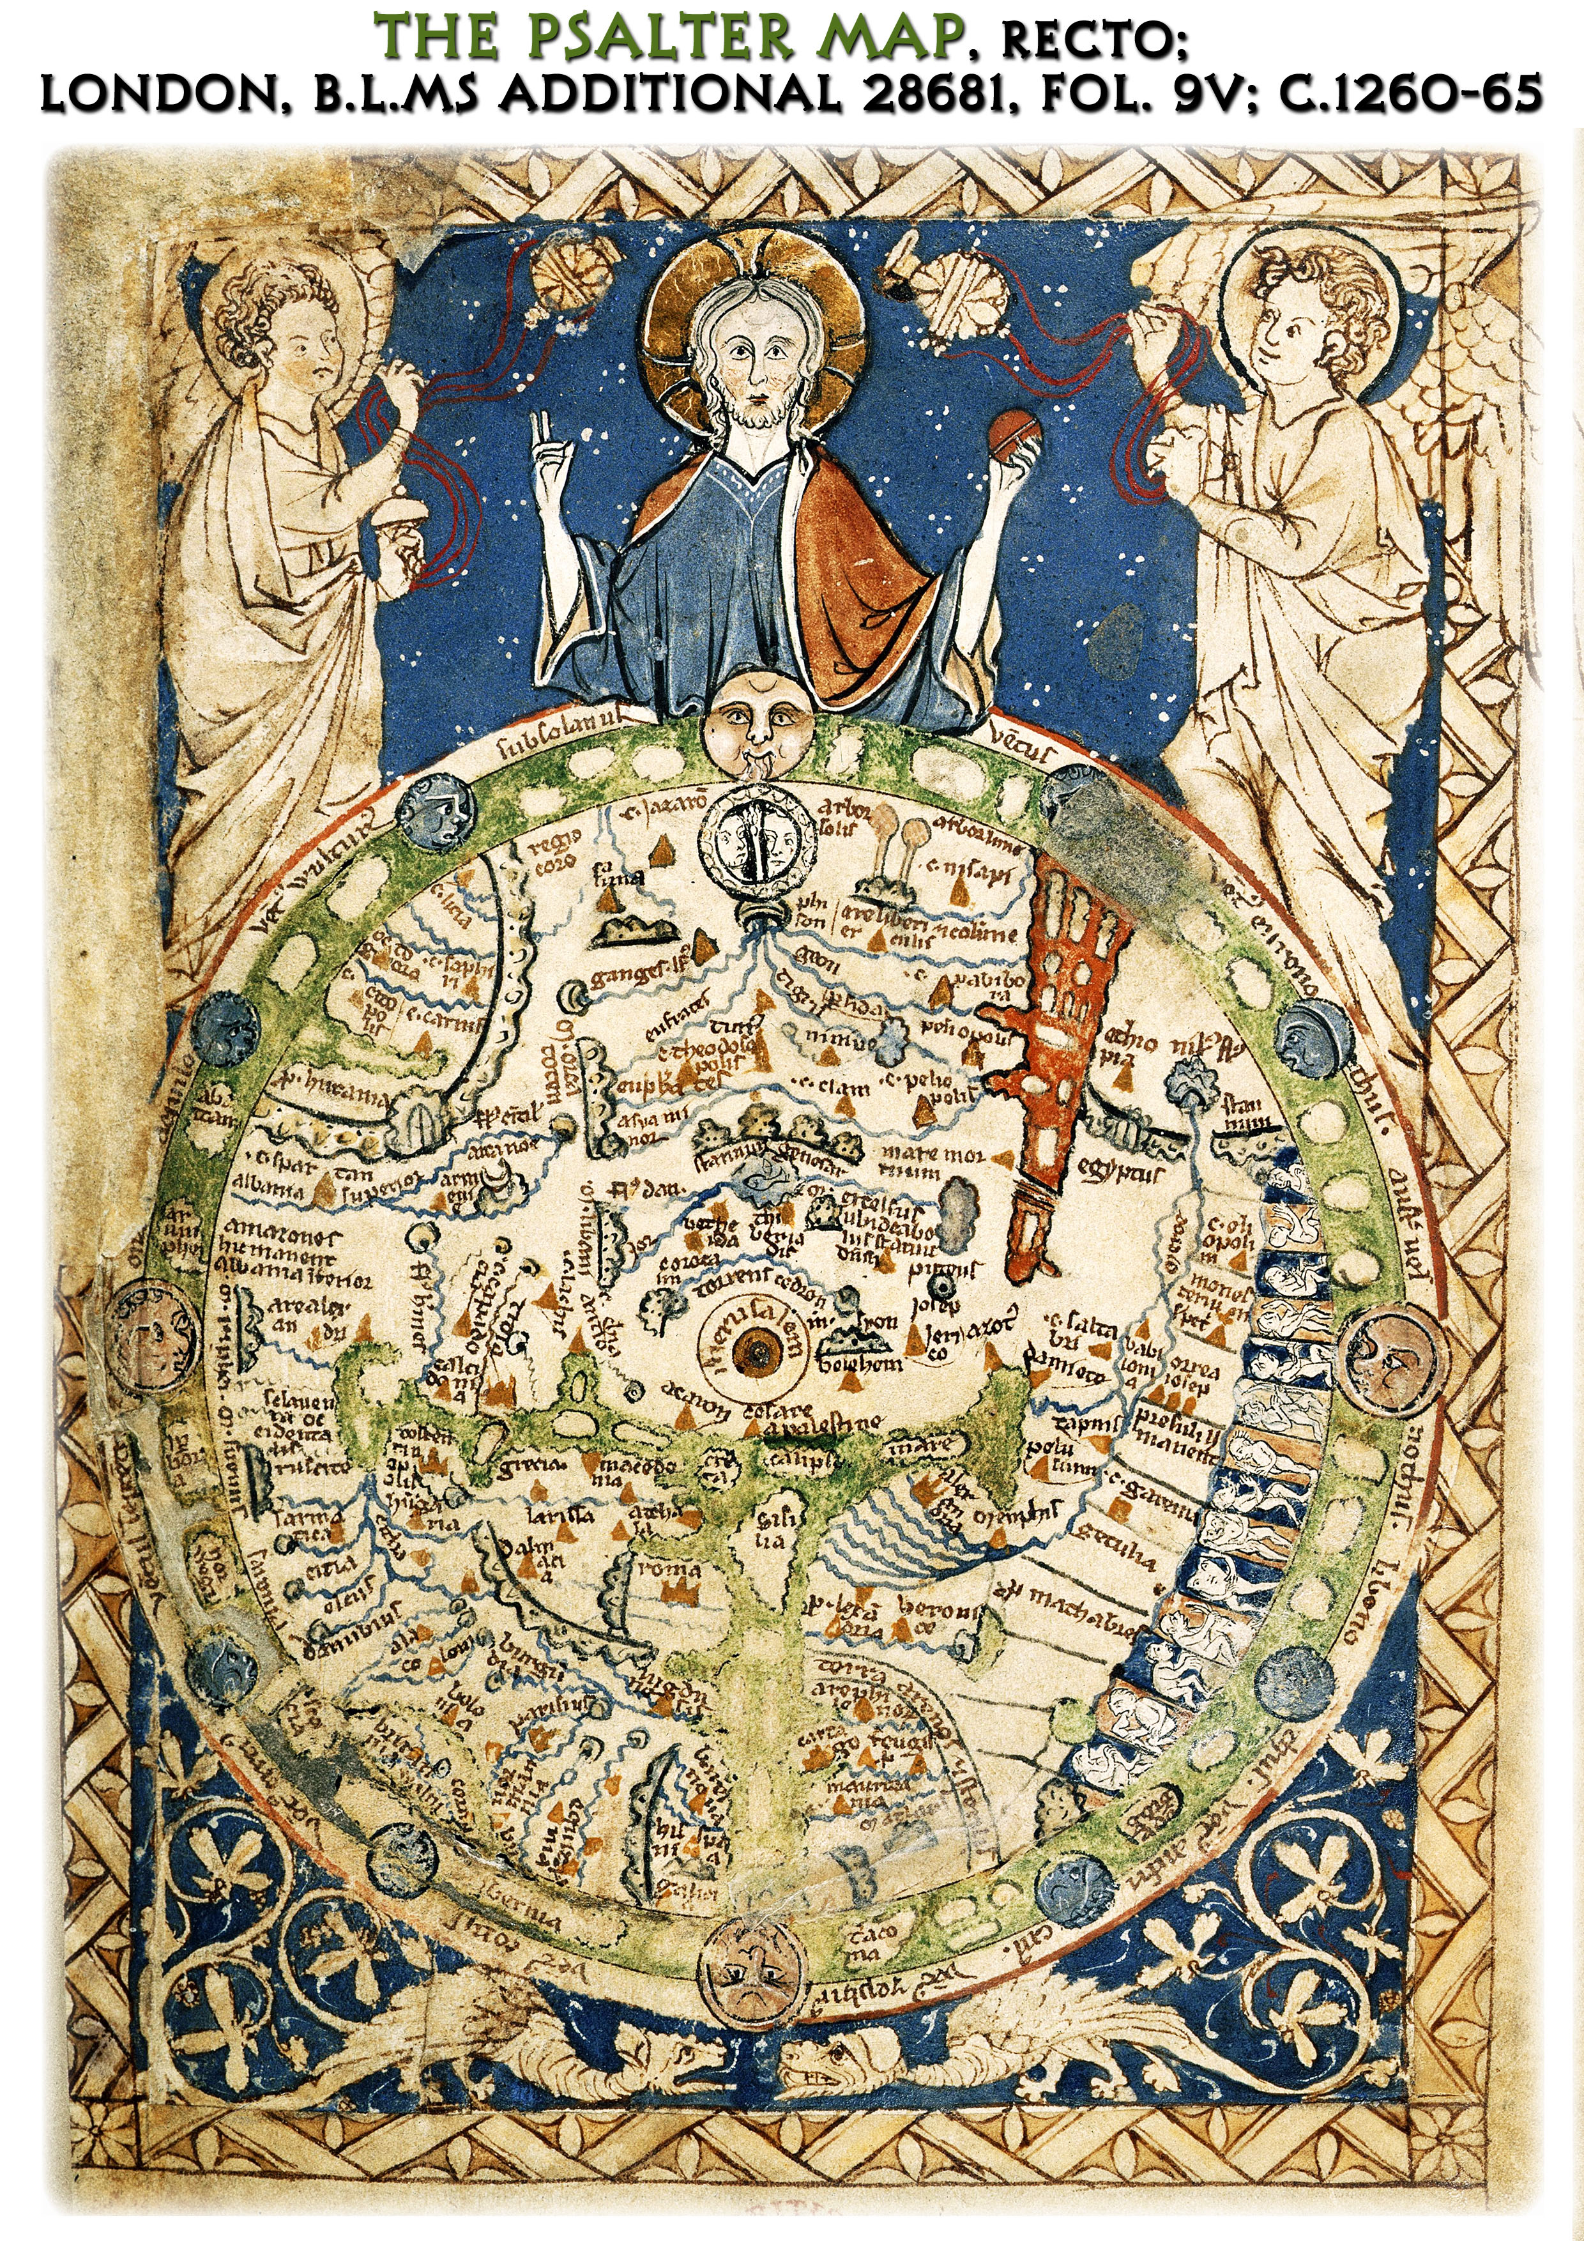
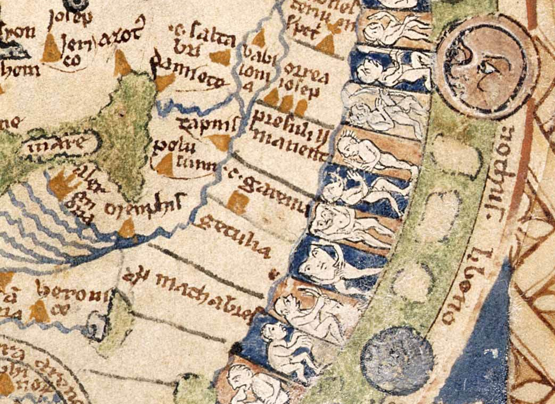
“Così i geografi sulle mappe dell’Africa con immagini di selvaggi riempiono le parti mancanti, e sulle lande inabitabili, in mancanza di città, disegnano elefanti”
J. Swift (1667-1745)
Come gli antichi geografi…
  Psalter map, disegnata nel 1260, conservata presso la British Library a Londra

Slide 24
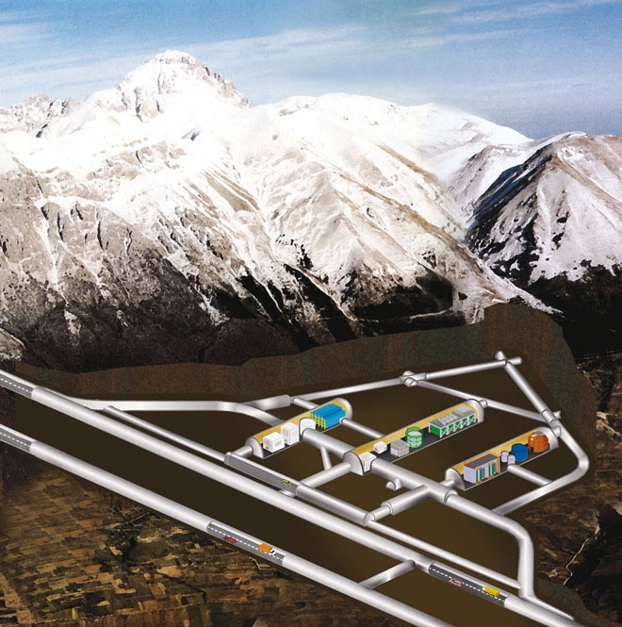
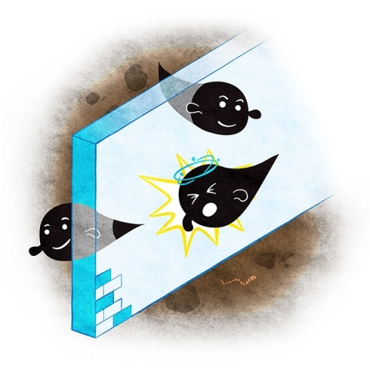
Alla ricerca di Materia Oscura (I)
Nei laboratori sotterranei si cercano urti di particelle di Materia Oscura con rivelatori dotati di una precisione mai raggiunta prima
Laboratori Nazionali INFN del Gran Sasso

Slide 25

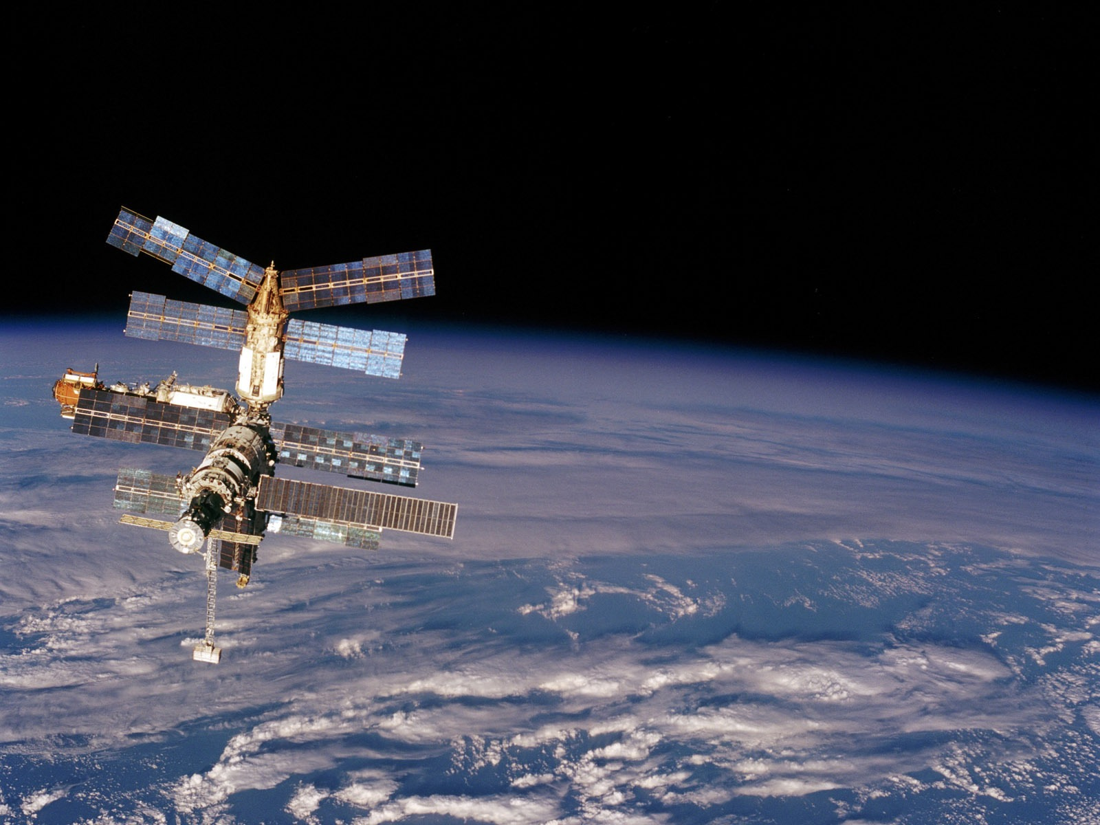
Alla ricerca di Materia Oscura (II)
Con i satelliti in orbita intorno alla Terra si cercano particelle visibili prodotti nelle collisioni di Materia Oscura nell’Universo

Slide 26
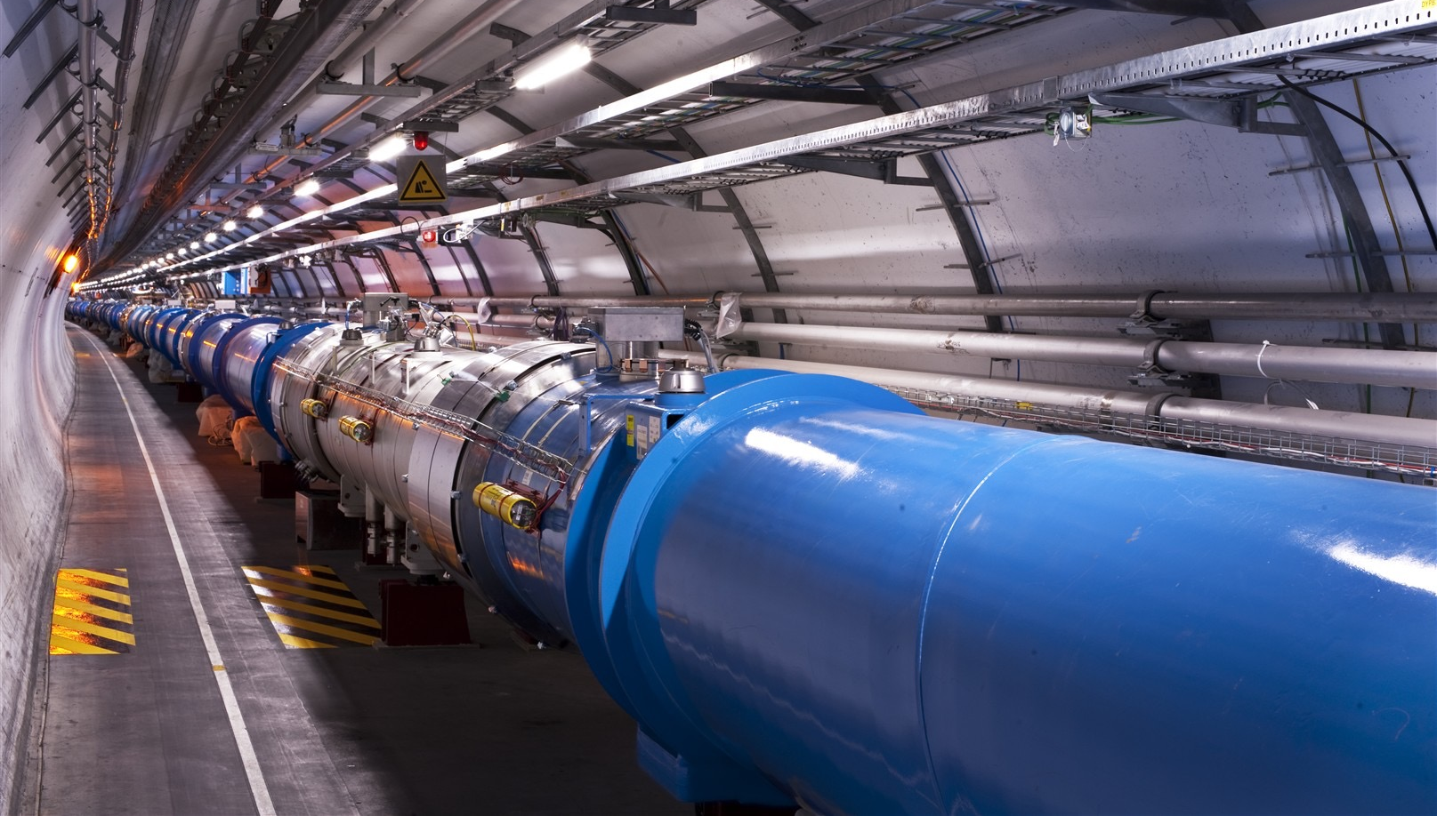
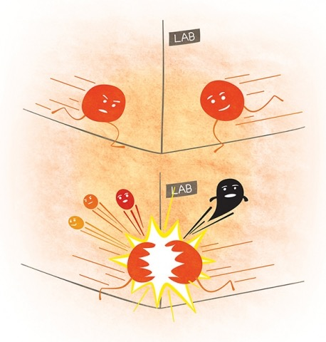
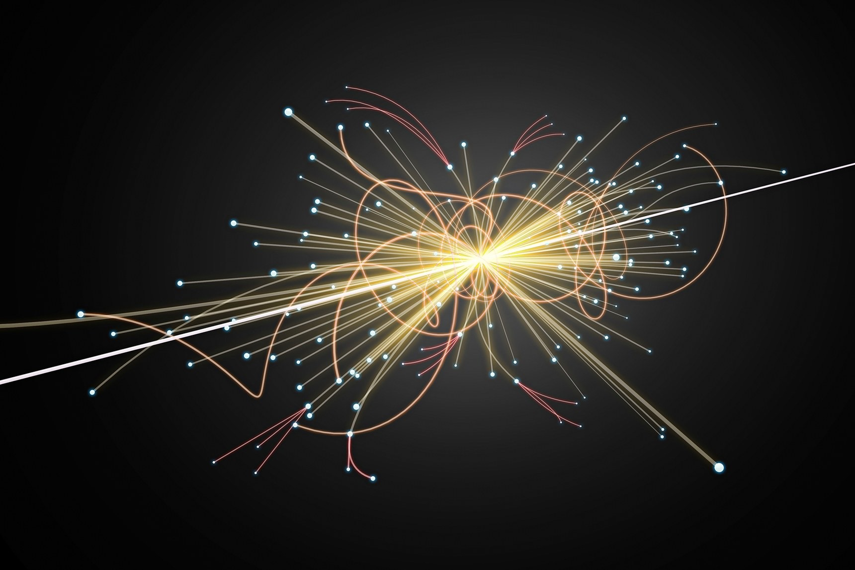
Alla ricerca di Materia Oscura (III)
Con gli acceleratori di particelle (LHC) si cercano particelle di Materia Oscura prodotte nell’urto di protoni

Slide 27
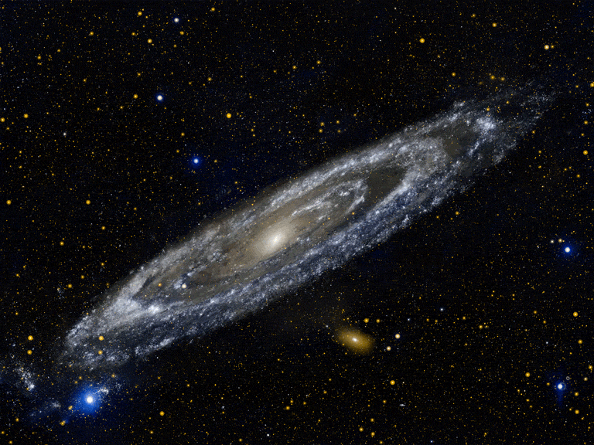
“Quello che è più incomprensibile è che ci sia ancora qualcosa di comprensibile”
(Albert Einstein)

Slide 28
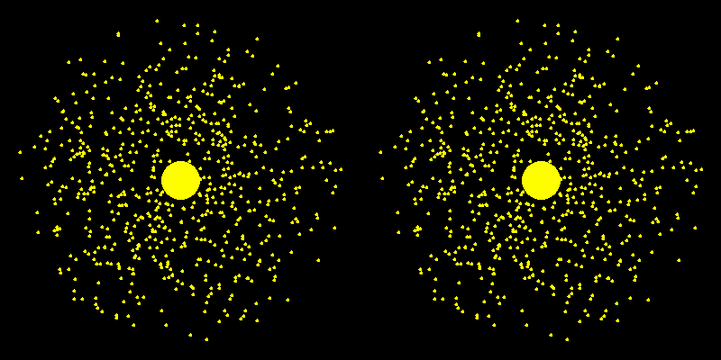
Misura della velocità di rotazione delle stelle in una galassia
Legge di Keplero:
Notes:
L’equazione di Einstein dicono una cosa che si può spiegare abbastanza facilmente. Nella parte sin avete la geometria dello spazio-tempo. Il reticolo in figura rappresenta la struttura dello spazio-tempo e vedete che è deformata in presenza di una massa (qui ammasso di galassie). Sulla sin: quanto è deformato lo spazio-tempo, sulla destra quanta massa c’è nell’ammasso. Se si applica questa equ. guardando una galassia che sta dietro ammasso, l’immagine di quella galassia viene distorta dalla presenza dell’ammasso. Questo tipo di lente viene utilizzata per ricostruire la massa dev’ammasso guardando come vengono distorte le immagini degli oggetti lontani. Quello che troviamo è che sistematicamente, per qualunque oggetto, questa massa è molto superiore alla massa delle galassie dell’ammasso

Slide 29
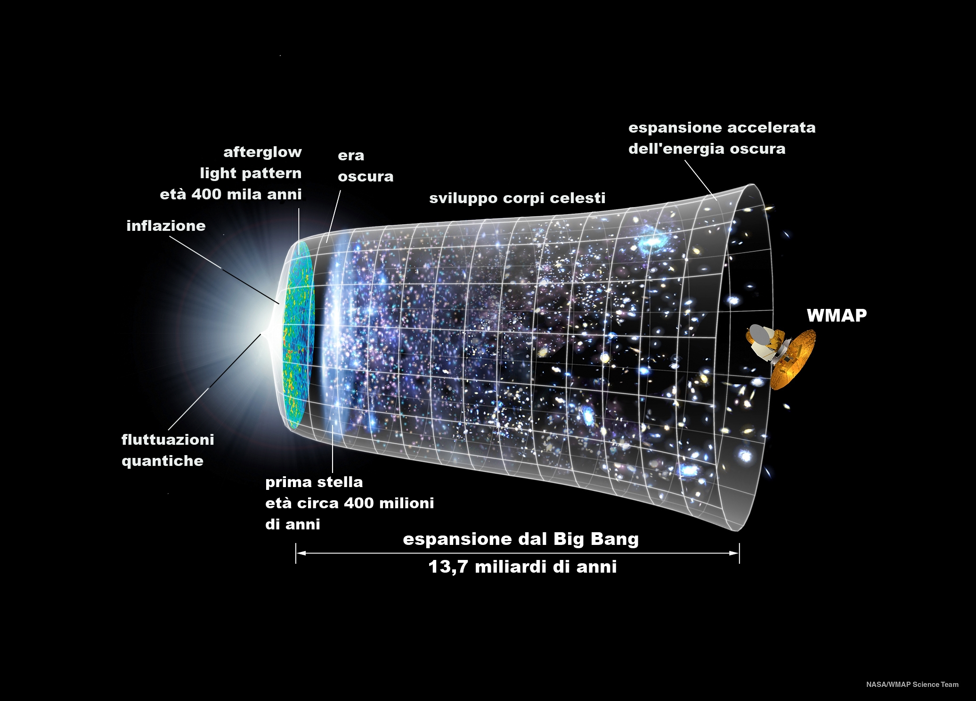
Energia Oscura

Slide 30

INVISIBILE
INVISIBILE
INVISIBILE
INVISIBILE
MATERIA VISIBILE
INVISIBILE
INVISIBILE
INVISIBILE
INVISIBILE

